Slide 1
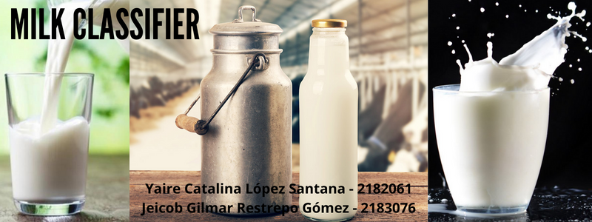

Slide 2
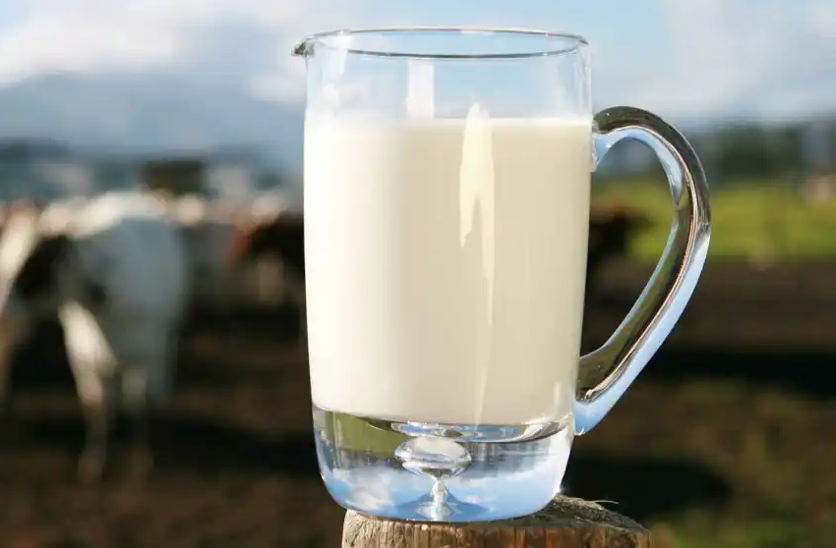
Introducción
Este proyecto busca poner en práctica algunos de los métodos de clasificación vistos en el curso de Inteligencia Artificial I. Nos basamos en un dataset llamado “milknew” el cual fue tomado de: https://www.kaggle.com/datasets/cpluzshrijayan/milkquality. Se decidió usar los métodos de Gaussian Naive Bayes, Decision Tree Classifier, Random Forest Classifier, Support Vector Machine y se hicieron algunas redes neuronales.

Slide 3
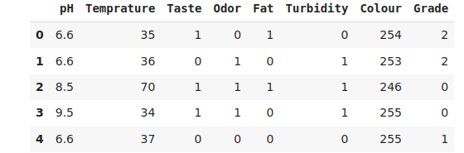
Dataset
El dataset consta de 8 columnas y 1059 filas
tomado de: https://www.kaggle.com/datasets/cpluzshrijayan/milkquality

Slide 4
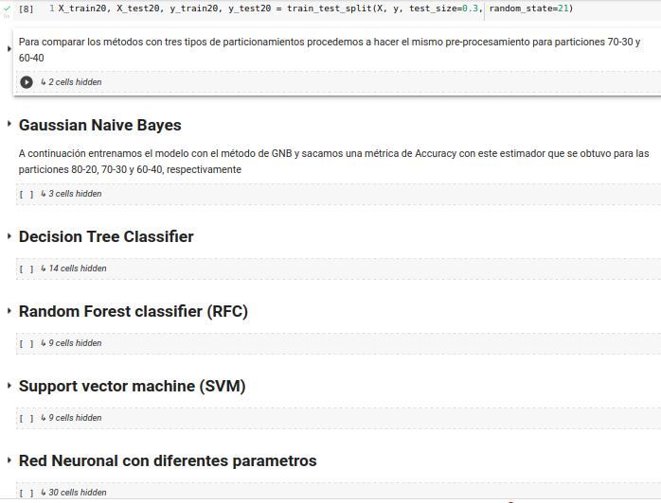
Implementación

Slide 5
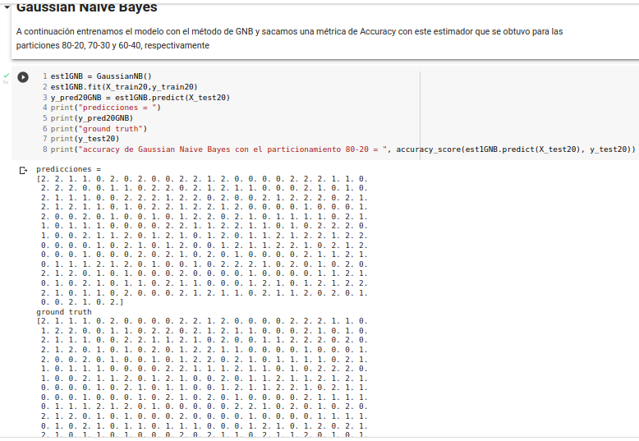
Métodos de Clasificación Usando ML
Gaussian Naive Bayes:
En este método usamos 3 tipos de particionamientos: 80-20, 70-30 y 60-40 para así poder comparar los resultados obtenidos.

Slide 6
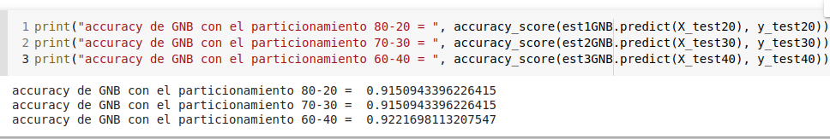
Resultados de GNB
Con lo anterior se puede ver que este método no es muy recomendable para este dataset, ya que con los 3 tipos de particiones el resultado del accuracy no es muy confiable ya que supera el 90%.

Slide 7
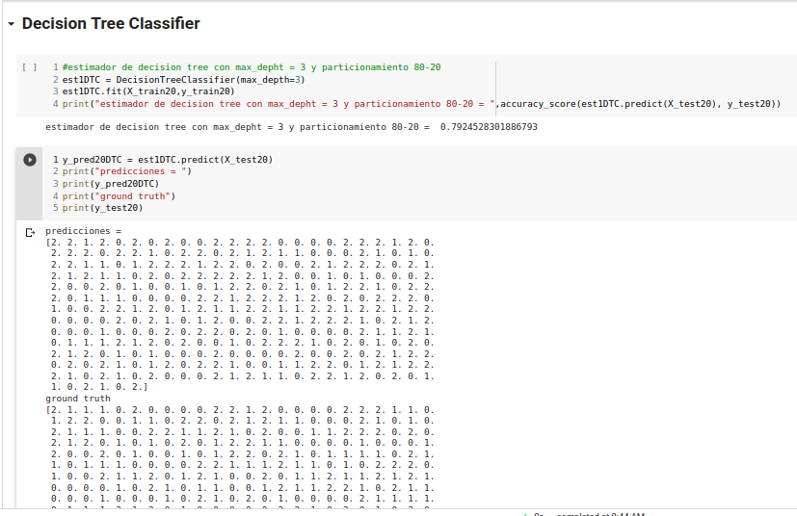
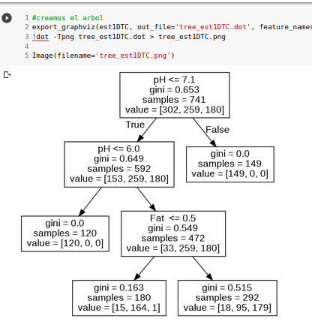
Decision Tree Classifier
Con este método también se quiso comparar los resultados entre los 3 particionamientos y adicionalmente los resultados variando el max_depht

Slide 8
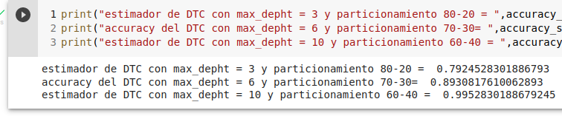
Resultados de DTC
Podemos notar que el que obtuvo mejor accuracy fue el DTC con max_depht = 3 y particionamiento 80-20, aunque los otros valores sean mayores, pueden traer overfitting y por eso no son confiables.

Slide 9
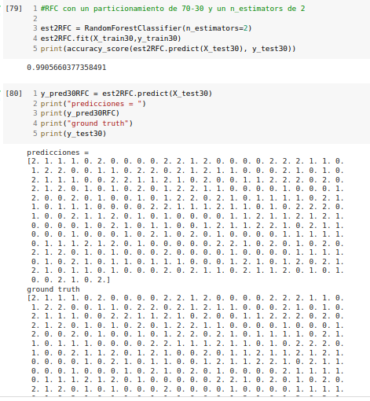
Random Forest Classifier

Slide 10
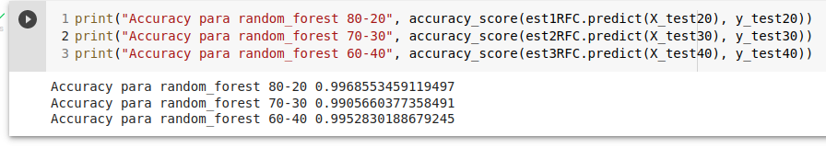
Resultados de RFC
Con lo anterior podemos decir que este método no es recomendable usarlo con este dataset ya que los porcentajes de accuracy no son confiables, se varió el n_estimators pero despues del 4 siempre daba 1.0. Así que variando este tampoco mejora.

Slide 11
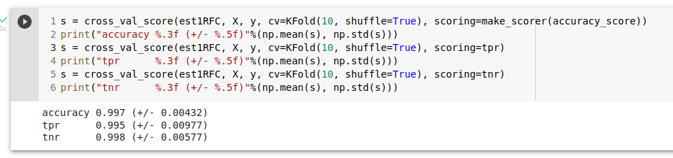
Cross validation con 10 iteraciones y para 3 métricas distintas: accuracy, tpr y tnr. Esto se realizó para los 3 particionamientos usados en RFC

Slide 12
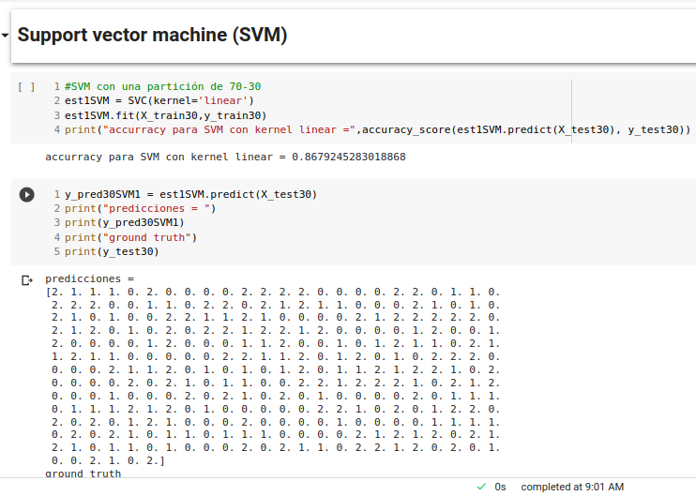
Support Vector Machine:
Para este método se usó el particionamiento 70-30 y se varió el kernel en tres casos: linear, poly y rbf

Slide 13
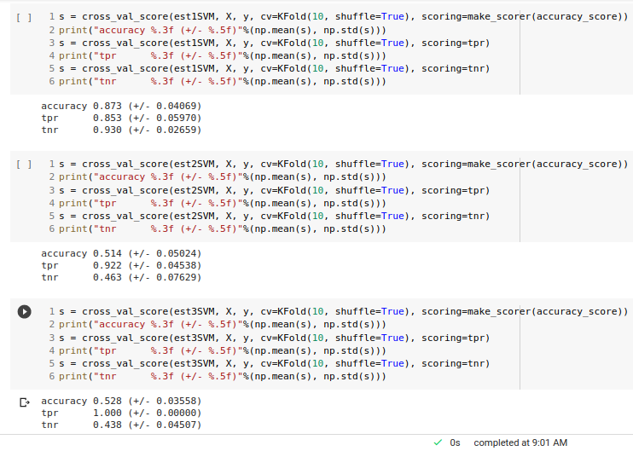
Cross validation con 10 iteraciones y para 3 métricas distintas: accuracy, tpr y tnr. Esto se realizó para los 3 casos de variación de kernel usados en SVM

Slide 14
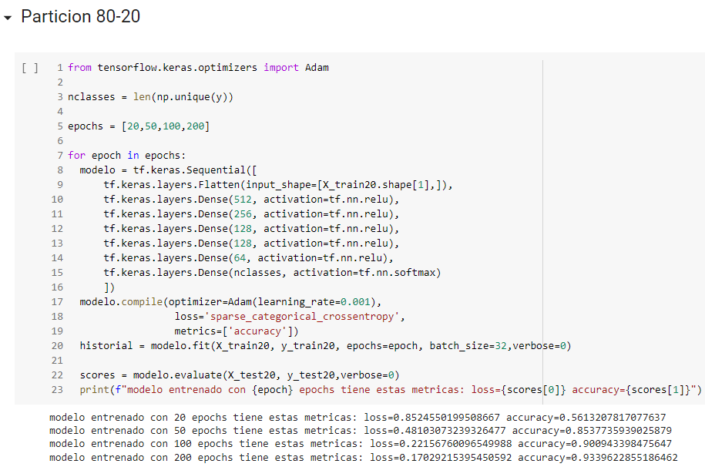
Redes Neuronales
Se hicieron 3 redes neuronales variando la cantidad de epochs (20, 50, 100 y 200 epochs) para cada una de las 3 particiones utilizadas(80-20,70-30,60-40)

Slide 15
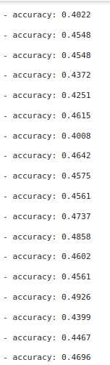
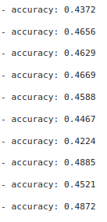
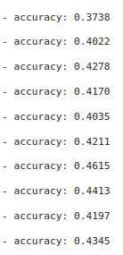
Resultados de las redes neuronales
Inicialmente se utilizó el optimizador SGD, pero no se obtuvieron grandes resultados, entonces se optó por probar con el optimizador Adam, con el cual se lograron resultados mucho mejores en comparación
SGD
Adam

Slide 16
¡GRACIAS!

